Slide 1

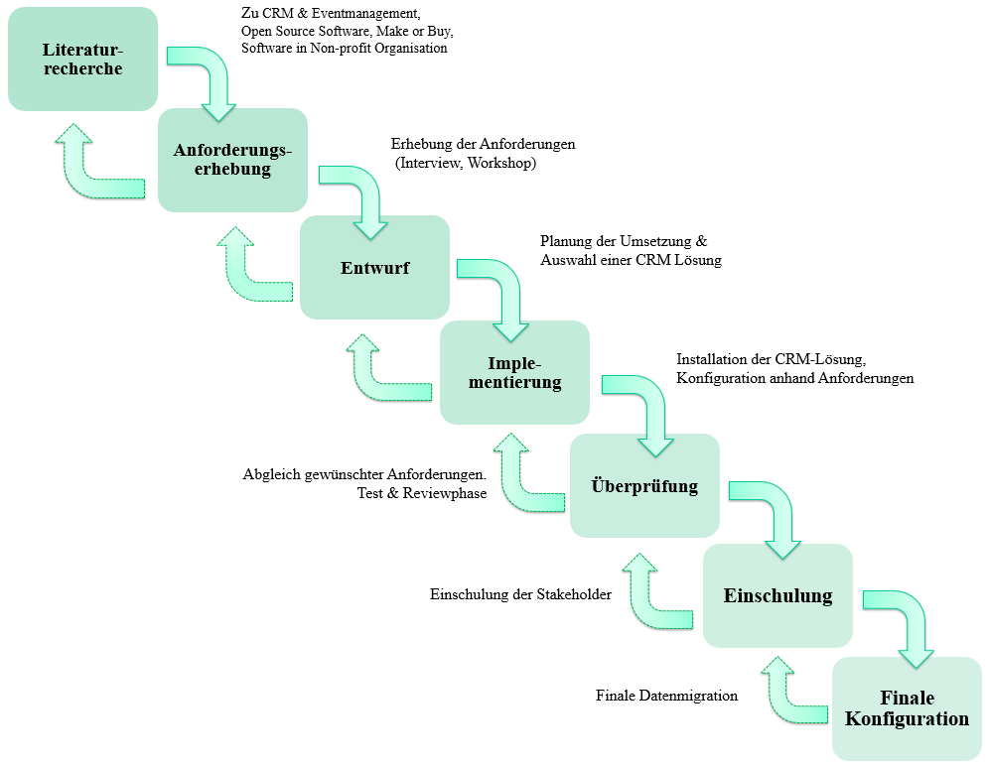
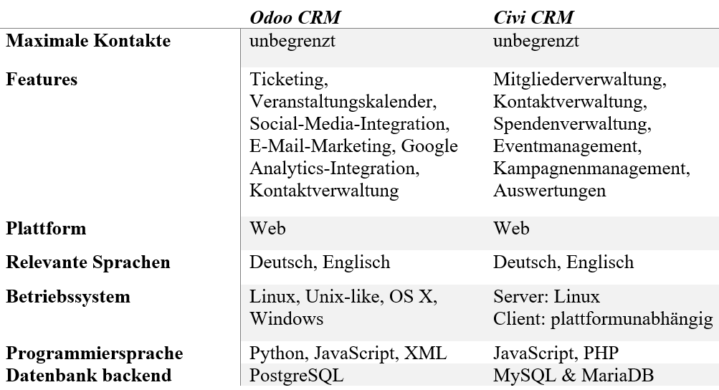

Evaluierung einer CRM-Lösung
→ Aufgrund fehlender Funktionalitäten und geringer Usability muss eine Entscheidung getroffen werden, ob das derzeitige CRM-System erweitert oder eine neue CRM-Lösung eingesetzt werden sollte.
Voraussetzungen:
Open Source Software, keine Lizenzprobleme, Zugriffsrecht von vier verschiedenen Rollen, kein cloudbasiertes System
Prozess der Vorgehensweise
Anforderungen der Stakeholder:
Optimiertes Eventmanagement
Einfache Kontaktverwaltung
Optimierte Bearbeitung der Datensätze
Bessere Benutzeroberfläche
Konfiguration von E-Mail-Templates
Massenemail
Optimale Suchfunktion
Einfacher Export von Daten
mobiler Zugriff
Zeiterfassung
Kalender bei der Terminverwaltung
Erkennung von redundanten Daten
Anbindung an soziale Netzwerke (Facebook)
Projektpartner: Barbara Krumay & David Christoph Rückel
Projektteam: Maja Dusanic, Anel Ljutic, Merisa Pargan, Ivan Samardzic, Milos Tomic
256.002 IT-Projekt Wirtschaftsinformatik

